Slide 1
Красноярская краевая детская библиотека
От текста о Великой войне и Памяти – к библиотечному событию
(что будем читать в сетевой акции «Летний книжный марафон»)
Цикл обзоров «Понедельник начинается с книг»
г. Красноярск. 2025. 26 мая

Slide 2
Июнь. О войне, Победе и Памяти
Первый забег марафона. 01 июня – 30 июня 2025
Дистанции марафонского забега и количество книг для обязательного чтения:
- дистанция 7–10 лет – 6 книг;
- дистанция 11–15 лет – 4 книги;
- семейный забег (дистанция для семейных команд) – 6 книг;
- группы (команды) библиотек – 4 книги;
- профессионалы (библиотекари, учителя) – 5 книг.
Выбираем для участия в Марафоне только одну дистанцию!

Slide 3
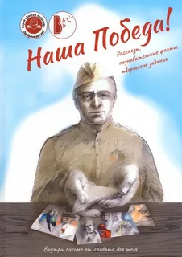
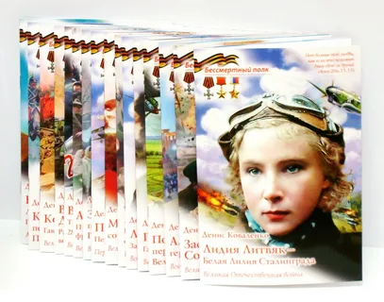
Тексты о Великой войне и памяти
Младшим школьникам
Подросткам

Slide 4
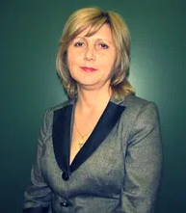
Родина Людмила «Обездоленное детство»
«Война внезапно обрушилась на детей бомбами, голодом, нуждой, разлуками, потерями… Преодолевая эти трудности, дети взрослели, старались во всём помогать старшим. А взрослые стремились хоть чем-нибудь порадовать детей, ведь детство, несмотря ни на что, самая счастливая пора.
О трудном, но всё же не лишённом радости детстве детей войны повествует эта книга» (издательство)
Родина, Людмила. Обездоленное детство: рассказы для детей/Людмила Родина; художник Ольга Подивилова.- Рязань: Зёрна, 2024.- 32 с.: ил.-
Текст: непосредственный.
О жизни в тылу
Автор Людмила Родина
6+

Slide 5
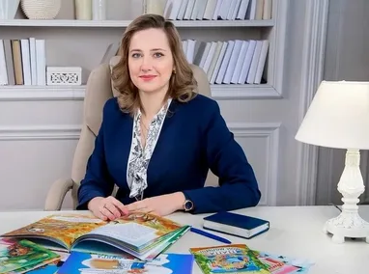
Назарова Лариса «Мы победим, Вера!»
«В основу повести Ларисы Назаровой легла подлинная история одной семьи, пережившей все тяготы войны и оккупации. Автор со слов своей бабушки, главной героини, щедро и точно делится с читателем неподдельным ужасом, болью, страхом за близких… и верой, что победа непременно будет за нами» (издательство)
Серия книг
«Книги о Великой Отечественной войне»
Назарова, Лариса. Мы победим, Вера!/Лариса Назарова; художник Андрей Арестов.- Ростов-на-Дону: Издательский дом «Проф-Пресс», 2025.- 128 с.: ил.- (Книги о Великой Отечественной войне).- Текст: непосредственный.
Автор Лариса Назарова
Подкаст о книге
https://vk.com/podcast-57194436_456239059

Slide 6
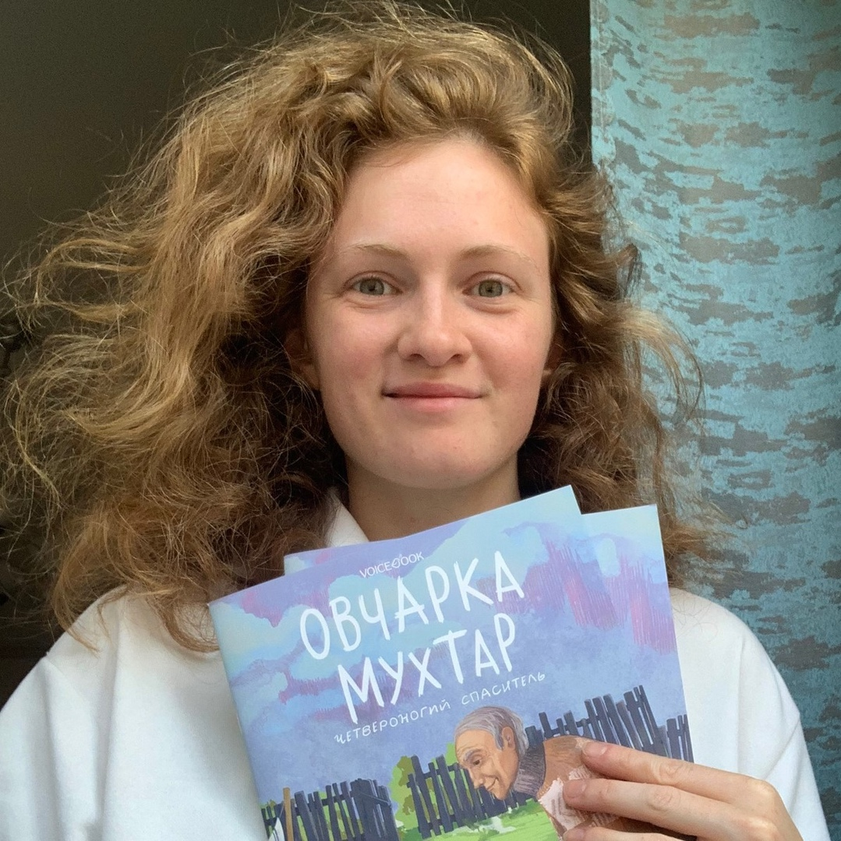
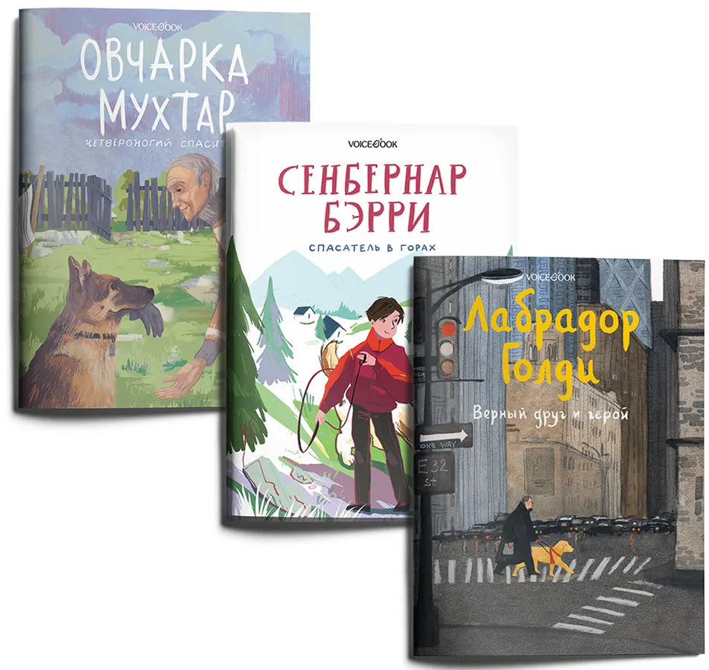
Беляева Виктория
«Овчарка Мухтар четвероногий спаситель»
«После уроков Тарас возвращается домой расстроенный. А все из-за доклада про неизвестных героев Великой Отечественной войны. Тарас ума не приложит, про кого готовить презентацию. Мальчик и не подозревал, что тридцать лет назад его отцу посчастливилось услышать от ветерана о фронтовых собаках - Мухтаре и Диком. Так Тарас узнает историю о храбрых четвероногих, которая связывает поколения» (издательство).
Серия книг «По следам героев»
Беляева, Виктория. Овчарка Мухтар четвероногий спаситель/Виктория Беляева; художник Анастасия Редникова.- VoiceBook, 2022.- 35 с.: ил.-
(Собаки-герои).- Текст: непосредственный.
Художник-иллюстратор Анастасия Редникова
Интервью с художником
https://vk.com/@voicebookru-risovanie-yazyk-dostupnyi-lubomu-vozrastu-intervu-s-anastasi

Slide 7
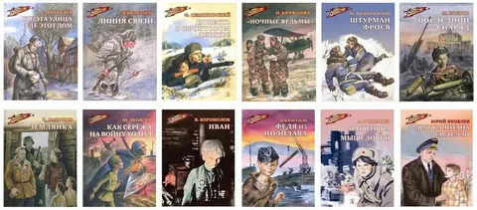
Кравцова Наталья «Ночные ведьмы»
«В книгу знаменитой летчицы времен Великой Отечественной войны, Героя Советского Союза Натальи Фёдоровны Кравцовой (1922-2005) вошли короткие новеллы, повествующие о военных буднях летчиц прославленного 46-го Гвардейского Таманского полка. Враги называли их "ночными ведьмами" - и как огня боялись их маломощных фанерных самолетиков, бомбивших ночью с малой высоты, неуловимых и грозных. И не верили, что управляют ими вчерашние девчонки, ушедшие на фронт со школьной скамьи. К 80-летию Победы в Великой Отечественной войне» (Лабиринт)
Серия «Военное детство»
Кравцова, Наталья. Ночные ведьмы: рассказы/Наталья Кравцова; рисунки А. Акишина.- Москва: Детская литература, 2024.- 149 с.: ил.- (Военное детство).-
Текст: непосредственный.
Автор, Герой Советского Союза Наталья Кравцова (Меклин)

Slide 8
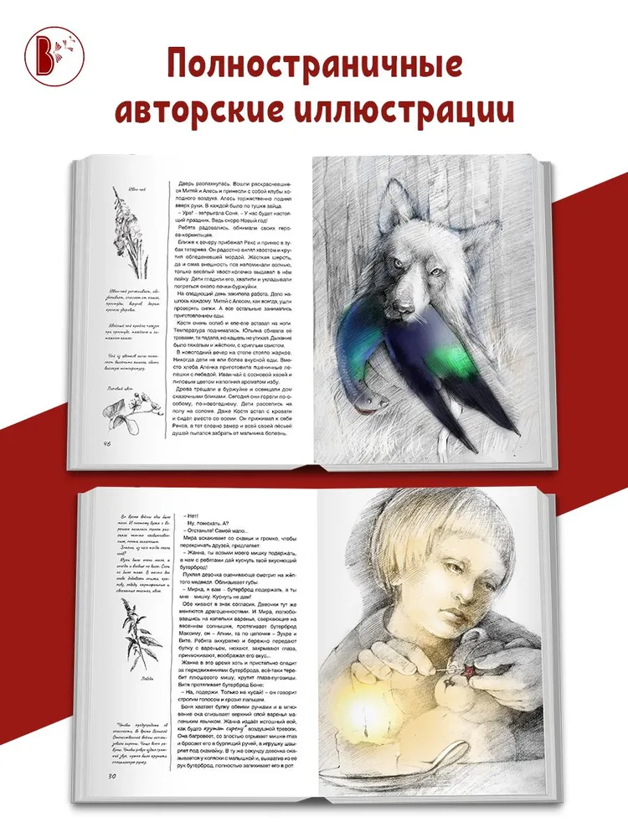
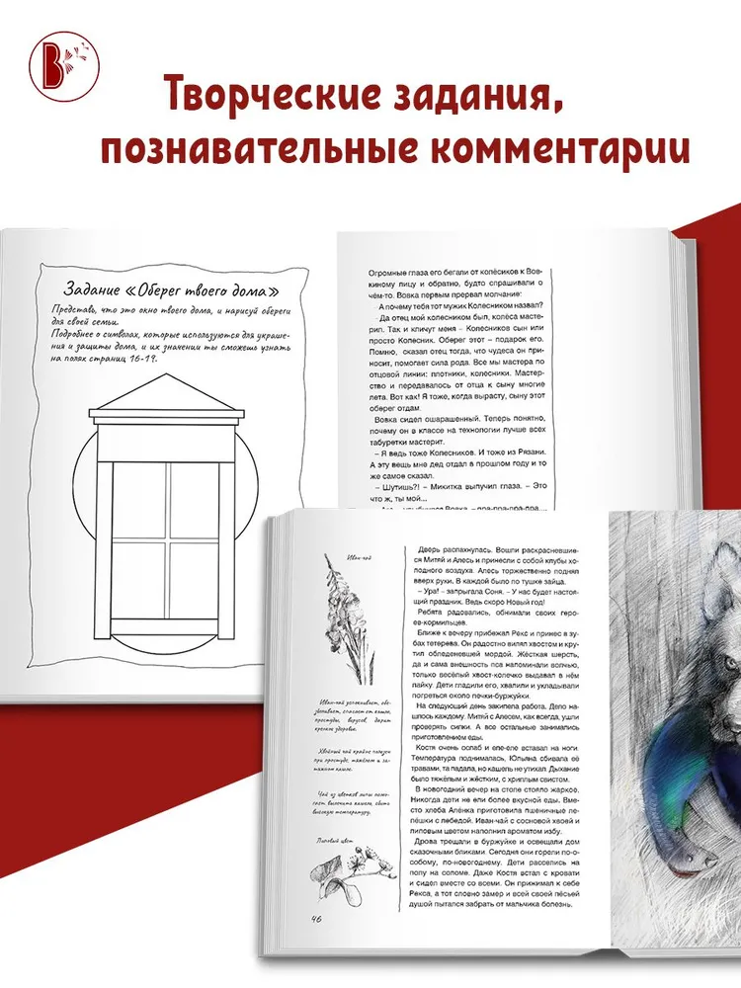
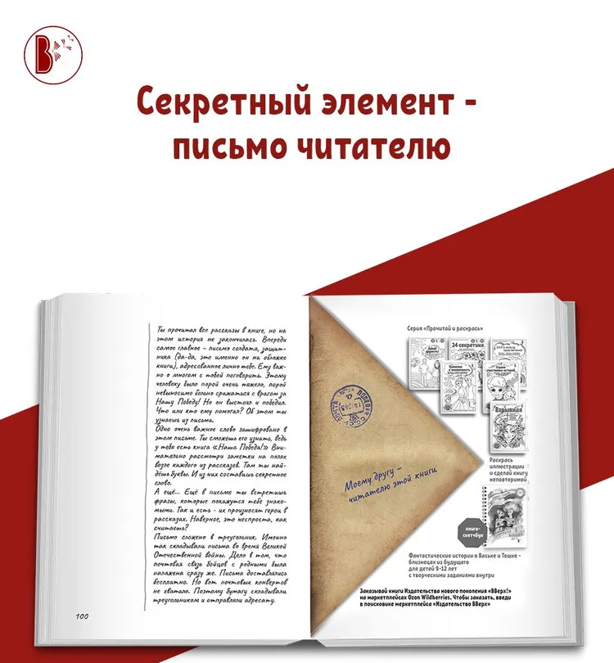
Наша Победа!
«В этой книге собраны рассказы, познавательные факты, творческие задания о защите и защитниках Отечества. Составители позаботились о том, чтобы современные ребята глубже и прочнее погрузились в важные темы истории нашей страны и самостоятельно пришли к выводу: за победой стоит и прошлое, и настоящее, и будущее, и человек, и природа. Если бьёшься за правду, то победить тебе помогает весь мир вокруг.
В этой книге есть необычный элемент - письмо. Письмо от солдата, защитника, который не на жизнь, а на смерть стоял в бою за родную землю и за нас с вами. Письмо, адресованное лично каждому из читателей этой книги» (Лабиринт).
Наша Победа!: сборник рассказов/Составители В. Полонская и В. Шумкова; иллюстрации Юлии Макаровой-Томиной.- Саратов: Вверх, 2023.- 104 с.: ил.- Текст: непосредственный

Slide 9
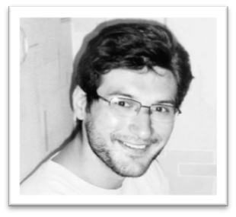
Бессмертный полк
«Патриотическая серия рассказов для детей "Бессмертный полк" посвящена героям - тем, кто положил жизнь свою за Отечество на фронтах Первой мировой, Великой Отечественной, Афганской и Сирийской войн, СВО на Украине. Ведь сегодня, как никогда, нашим детям нужен пример подвига, совершённого для спасения ближних… Пусть в сердцах наших детей всегда живет "Бессмертный полк" как образ проявления христианской любви и самопожертвования, как, по слову Святейшего Патриарха Кирилла, "знак способности людей объединяться поверх различий» (издательство)
Коваленко, Денис. Бессмертный полк: серия книг/Денис Коваленко.- Москва: ООО «Духовное преображение», 2020-2021.- Текст: непосредственный
Серия «Бессмертный полк»
Автор серии Коваленко Денис

Slide 10
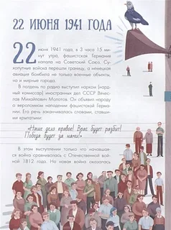
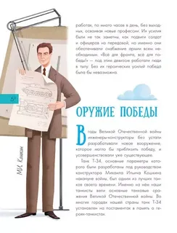
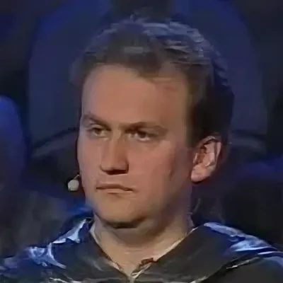
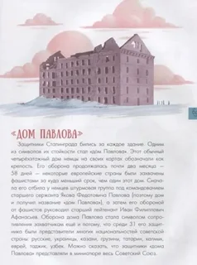
Монвиж-Монтвид, Александр Игоревич «Великая Отечественная война»
«Победа в Великой Отечественной войне далась народу страшной ценой. Но тем крепче нужно помнить о проявленном мужестве и героизме на фронте и в тылу. Книга Александра Монвиж-Монтвида "Великая Отечественная война" расскажет о крупнейших сражениях, о героизме и предательстве, о партизанских отрядах, вооружении, приёмах воздушного боя. Вы узнаете, кто совершил первый воздушный таран, чем известен Александр Матросов, почему собаку Джульбарс с почётом пронесли по Красной площади во время Парада Победы и многое-многое другое» (Лабиринт).
Монвиж-Монтвид, Александр Игоревич. Великая Отечественная война. /Александр Игоревич Монвиж-Монтвид; иллюстрации Светланы Зориной.- Москва: Аванта, 2024.- 95 с.: ил.- (История нашей родины в рассказах и картинках).- Текст: непосредственный.
Автор Александр Монвиж-Монтвид

Slide 11
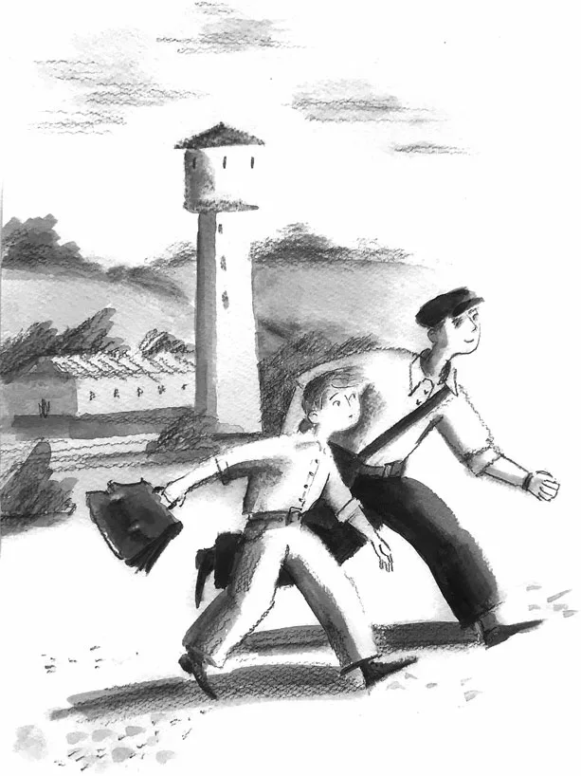
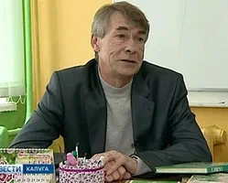
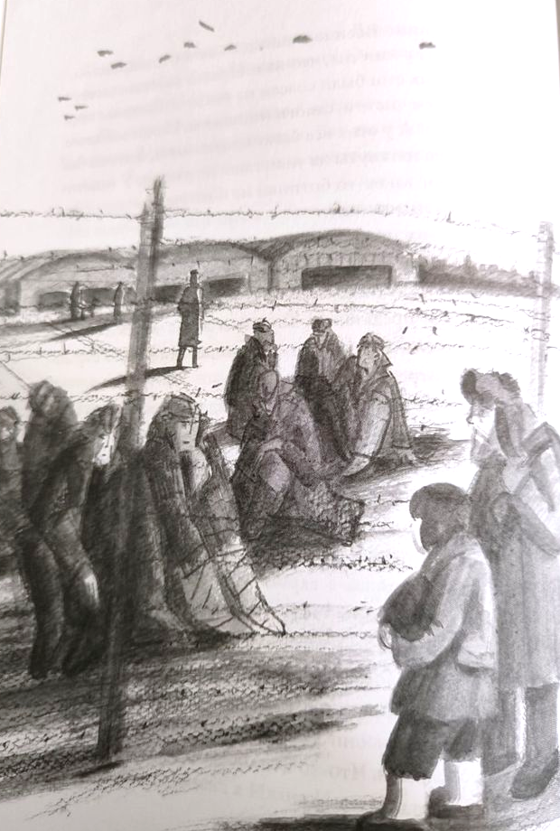
Киселёв Александр «Вайнахт и Рождество»
«Описанная в повести история начинается в середине октября 1941 и завершается 7 января 1942. За это время небольшой город недалеко от Москвы переживет немецкую оккупацию и освобождение. Кажется, что срок недолгий. Но на войне время идет иначе, не так, как в мирной жизни. И особенно для ребенка. За эти несколько недель перед мальчиком встают такие вопросы, которых не может, не должна вмещать детская голова. А ответить на них надо. Он должен. Он сможет. Но как?» (Лабиринт)
Киселёв, Александр. Вайнахт и Рождество/Александр Киселёв; художник Марина Воронцова.- Москва: Абрикобукс, 2024.- 216 с.:ил.-
Текст: непосредственный.
Автор Александр Киселёв

Slide 12
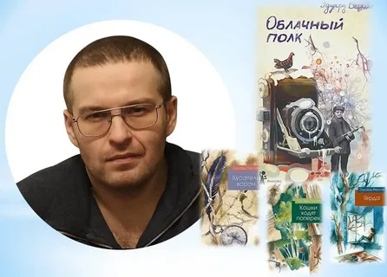
Веркин Эдуард «Т-34. Памятник forever»
«Ох, уж этот Веркин!) Вроде бы развлекательный и такой легкий незамысловатый текст. Просто три современных подростка должны заняться полной ерундой, по их мнению- помочь ветерану. И вот описание нескольких дней из их жизни показывает, как внутри человека рождается нечто новое для него- умение задуматься. Подумать о своей жизни, о том, что все взаимосвязано, даже если это произошло не с тобой и не в твоё время. Умеет автор связывать времена, и нет разницы между поколениями, есть только правильные поступки и неправильные. Для мальчишек» (из отзыва Натальи Моисеенко).
Веркин, Эдуард. Т-34. Памятник forever: [повесть]/Эдуард Веркин.-Москва: Эксмо, 2021.- 224 с.:ил.- Текст: непосредственный.
Полистать https://www.labirint.ru/books/808132/
Автор Эдуард Веркин

Slide 13
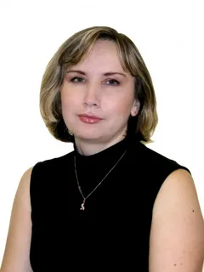
Потапова Светлана «Зелёная война»
«Две девчонки, почти ровесницы, оказались в экстремальных ситуациях. Как выжить в сложное время? Кому страшнее? Саше, очутившейся после крушения катера наедине с опасными преступниками в лесах Ленинградской области, или Ире, выживающей вместе с родными в блокадном Ленинграде?! Внучка и бабушка связаны через время дневничком, который вела в годы блокады маленькая Ира, описывая способы выживания, зарисовывая ядовитые и полезные растения и способы маскировки. А может... дело в семейной генетике, силе духа, врожденной интеллигентности и вере в светлое будущее, которое прививается и передается в семье, в «фамилии»? И именно это помогло обеим девочкам пройти через страдания, стать сильнее и остаться в живых? Книга рассказывает о спасении Ленинградского ботанического сада и коллекции семян во время ВОВ, о том, что происходило на улицах зимнего блокадного города, как героические жители приближали Победу, учились, работали, творили и помогали друг другу выживать» (Издательство).
«И там, во всём живом, в корнях и стеблях, листьях и цветах, в каждом существе и каждой душе человека идёт невидимая, непрерывная, вечная зелёная война. Война роста и жизни против разрушения и смерти»
Потапова, Светлана. Зелёная война: роман/Светлана Потапова; художник Н. Курбанова.- Москва: Детская литература, 2025.- 318 с.: ил.-(Школьная библиотека).- Текст: непосредственный.
Автор Потапова Светлана

Slide 14
https://rgdb.ru/professionalam/17113-rgdb-sostavila-rekomendatelnyj-spisok-proizvedenij-patrioticheskoj-napravlennosti-sozdannykh-sovremennymi-avtorami

Slide 15
Список литературы к 80-летию со Дня Победы в ВОВ (РГДБ)
https://rgdb.ru/viewnewbooks/17061-20-04-2025

Slide 16
Июнь. О войне, Победе и Памяти
От текста
К событию
Киселёв Александр «Вайнахт и Рождество»: повесть | Чтение-дискуссия одного эпизода книги
Назарова Лариса «Мы победим, Вера!»: повесть | Оформление ленты военной истории девочки Веры
«Наша Победа!»: сборник рассказов | Выполнение творческих заданий из сборника
«Бессмертный полк»: серия книг | Размышляем о том, какого ещё героя можно включить в состав Бессмертного полка этой серии
Потапова Светлана «Зелёная война»: роман | Создаём дневниковые заметки о том, как ленинградские учёные спасали Ботанический сад
Веркин Эдуард «Т-34. Памятник forever»: повесть | Рисуем Т-34 (создаём макет)
Родина Людмила «Обездоленное детство»: рассказы | Приём «Продолжи фразу «Я бы так смогла (не смогла)…»
Беляева Виктория «Овчарка Мухтар четвероногий спаситель»: история про собак спасителей | Дополняем другим содержанием стенгазету главных героев о собаках-героях ВОВ
Монвиж-Монтвид Александр «Великая Отечественная война. История нашей Родины в рассказах и картинках» | Создаём списки к главе книги «Юные партизаны»
Библиографическое сопровождение: Альбом-каталог «Книжные истории о Великой войне»

Slide 17
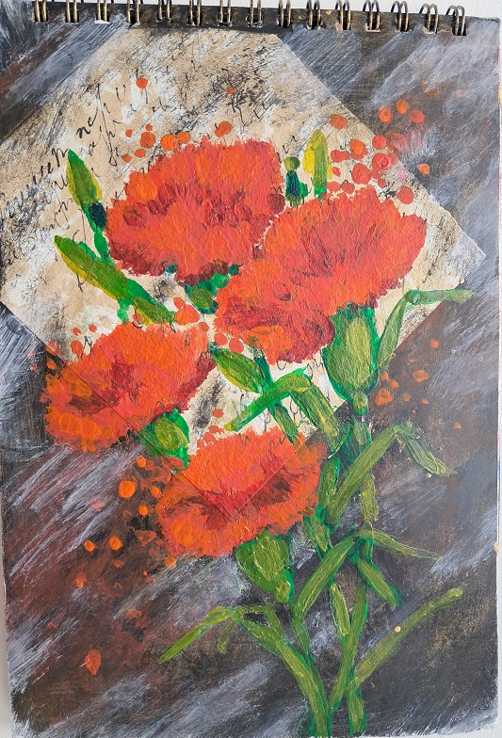
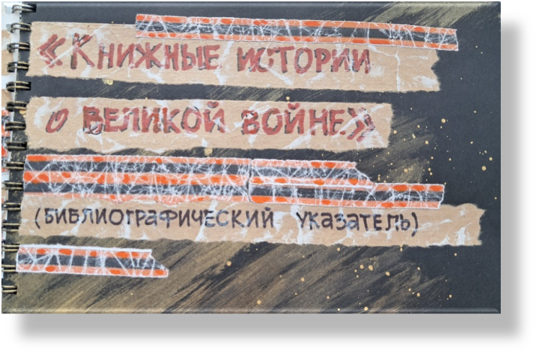
Библиографический альбом-указатель

Slide 18
Встречаемся в июне
Время: 30 июня, в 11-00 часов
Место: канал rutube.ru
Тема: «От текста – к событию или что мы будем читать в июле!»
(к акции «Летний книжный марафон». Июль)

